Slide 1
Projet annuaire
Le projet de votre vie !

Slide 2
Cahier des charges
Base de données
API
Client lourd
Cahier de test

Slide 3
Outils utilisés
GIT
InteliJ IDEA Community
Visual Studio Code

Slide 4

Base de données

Slide 5
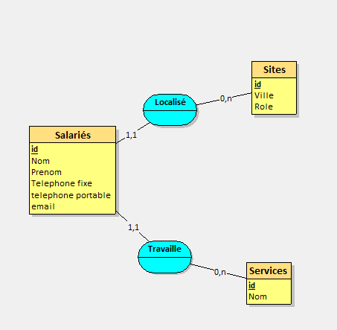
MCD

Slide 6
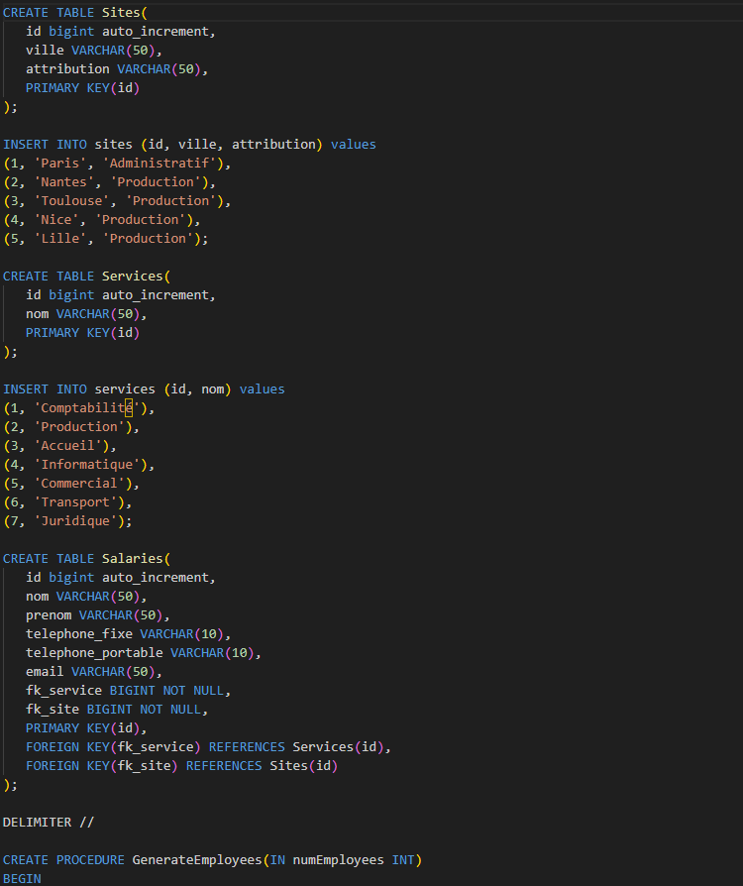
Script

Slide 7
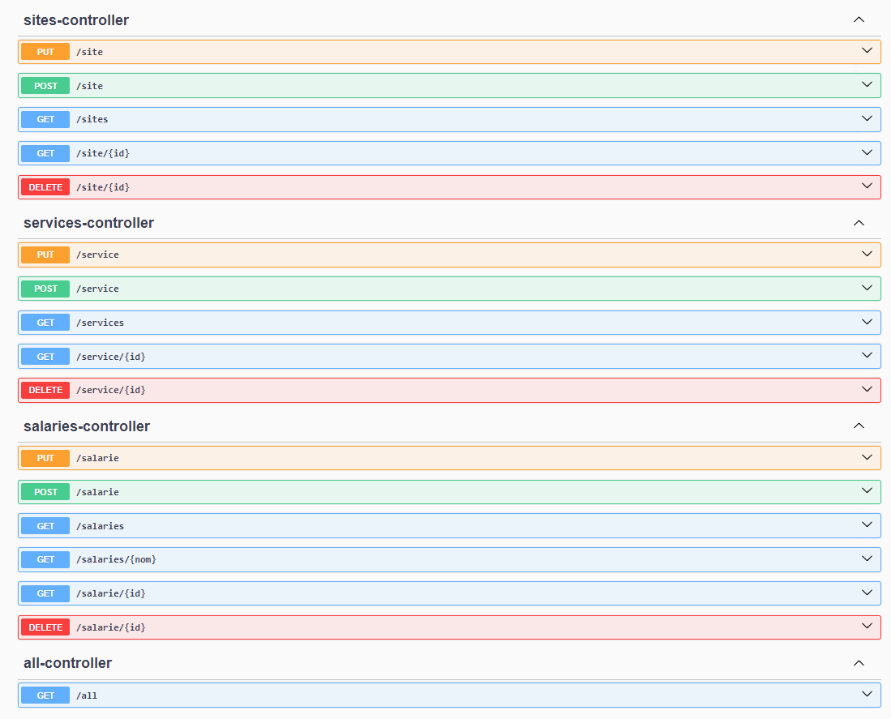
API

Slide 8
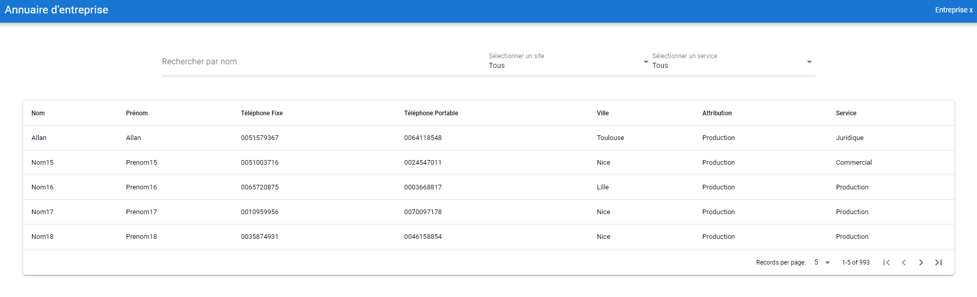
Client lourd (visiteur)

Slide 9
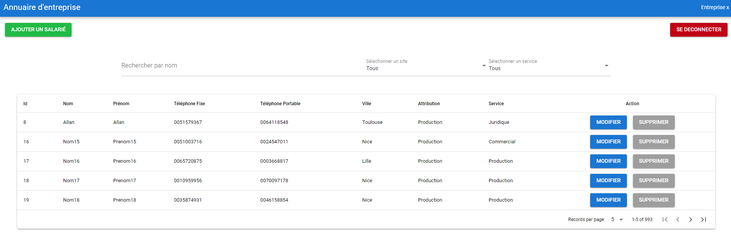
Client lourd (admin)

Slide 10
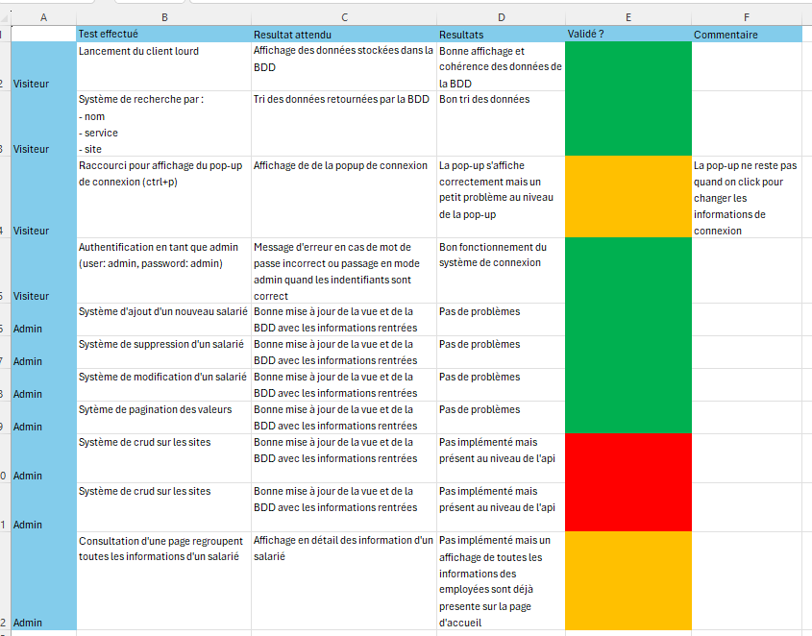
Cahier de test

Slide 11
Présentation du client lourd

Slide 12

merci

